Slide 1
2020年度ハードウエア システムプロジェクト ワイヤレス通信技術(3)
2020-10-07
情報システム工学科 福田浩

Slide 2
概要
ハードウエアシステムプロジェクト(HSP)の狙い
各種講義(電子回路，プログラミングなど)で得た「知識」と
実習・プロジェクト(電子回路実習，システムデザインプロジェクト)で得た「技術」を統合して
独自性のある「モノ」を作り上げる
HSPの中での「ワイヤレス通信技術」の位置づけ
「知識」を補い，「モノ」の発案を促す
「技術」を補い，「モノ」の実現を助ける

Slide 3
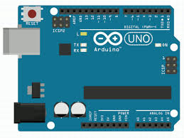
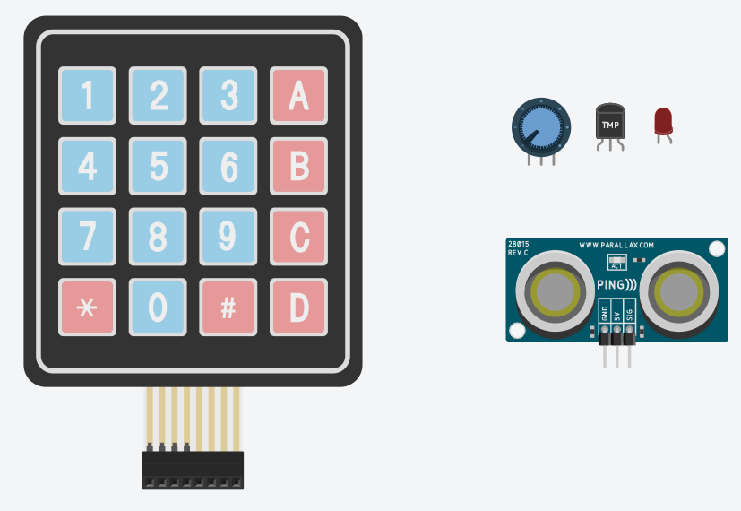
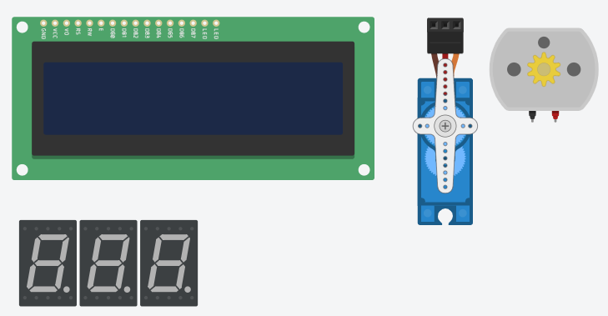
スキルの棚卸
情報処理機器の5大要素
演算装置
制御装置
記憶装置
入力装置 5. 出力装置
マイクロコントローラ
(マイコン: Arduino)
 | 学んだこと | 使ったデバイス
第3章 | PWM制御 | LED, 可変抵抗
第4章 | シリアルポート入出力 | キーパッド
第5章 | センサ | CdSセル，温度センサ
第6章 | アクチュエータ | DCモータ, モータドライバ, サーボモータ
第7章 | 距離測定 | 超音波センサ
第8章 | ディスプレイ | 7セグメントディスプレイ, LCD

Slide 4
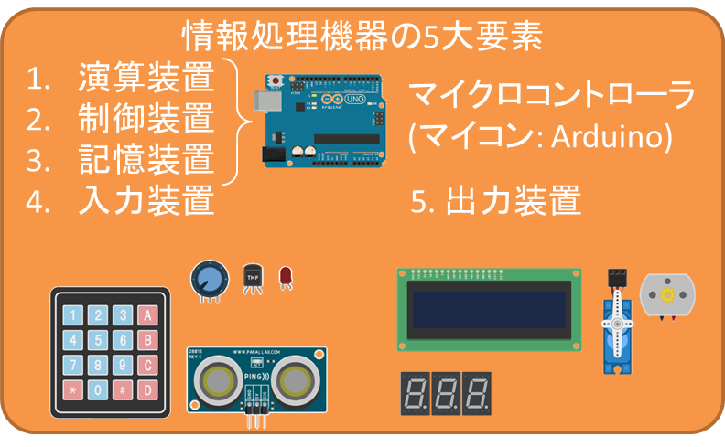
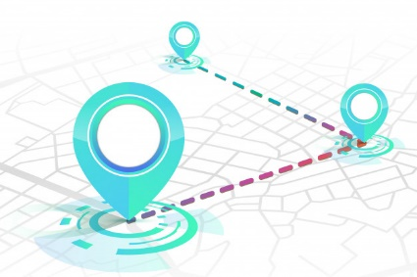
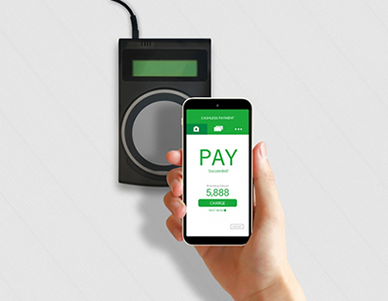


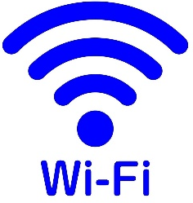
スキルの増強と展開
(ワイヤレス)通信技術を習得することで，「モノ」の可能性を拡げよう
通信ネットワーク

Slide 5
クライアント・サーバシステムの 構築

Slide 6
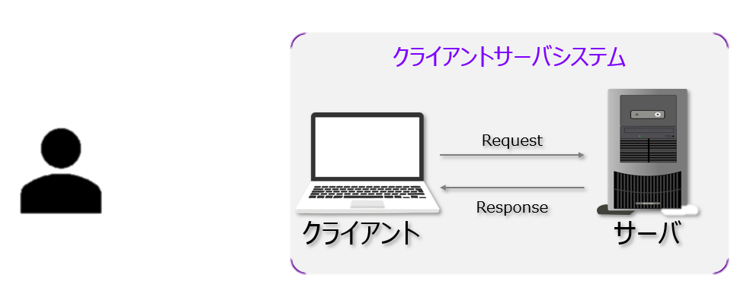
クライアントサーバシステム
サービス(実際の処理)を提供する「サーバ」と
サービスをリクエストする「クライアント」とで
役割を分担したシステム

Slide 7
HSPで提供するシステム概要
サービス | ミドルウエア | クライアントツール | ポート | ステータス
World Wide Web | Apache2 | IE, Safari, Chrome,… | 80 | サービス中
ファイル転送 | vsftpd | FFFTP | 21 | サービス中
遠隔ターミナル | telnetd | TeraTerm | 23 | サービス中
データベース | MySQL |  |  | 準備中
学籍番号 | アカウント | Passwd | htmlホームディレクトリ
b2171590 | b2171590 | b2171590 | /var/www/html/b2171590
b2181090 | b2181090 | b2181090 | /var/www/html/b2181090
b2181540 | b2181540 | b2181540 | /var/www/html/b2181540
b2182090 | b2182090 | b2182090 | /var/www/html/b2182090
b2182640 | b2182640 | b2182640 | /var/www/html/b2182640

Slide 8
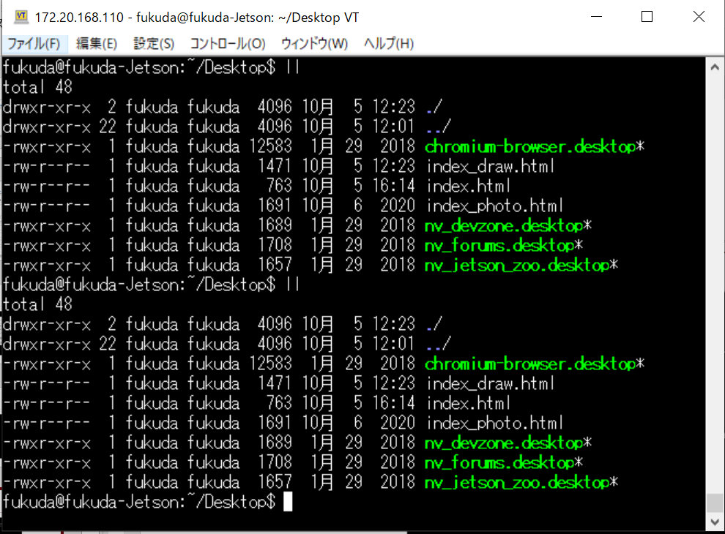
遠隔ターミナルツール

Slide 9
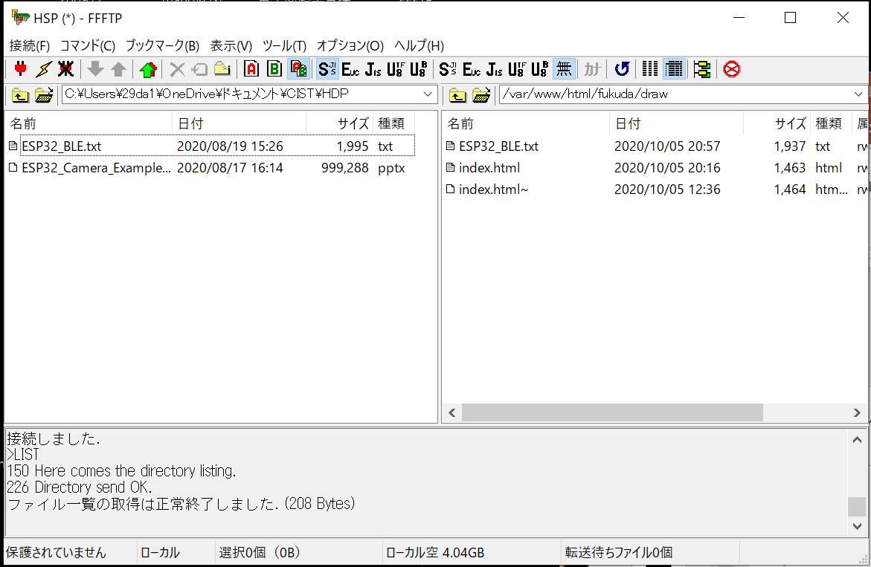
ファイル転送ツール

Slide 10
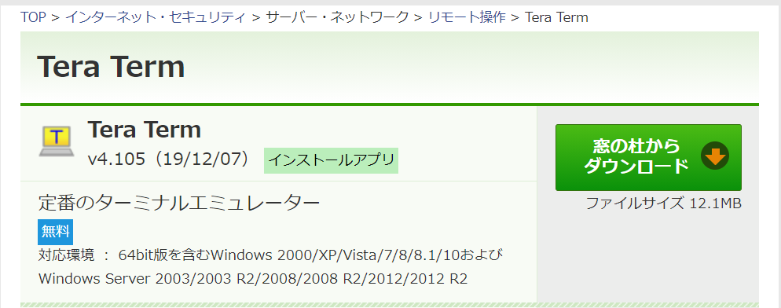
TeraTermのインストール
https://forest.watch.impress.co.jp/library/software/utf8teraterm/

Slide 11
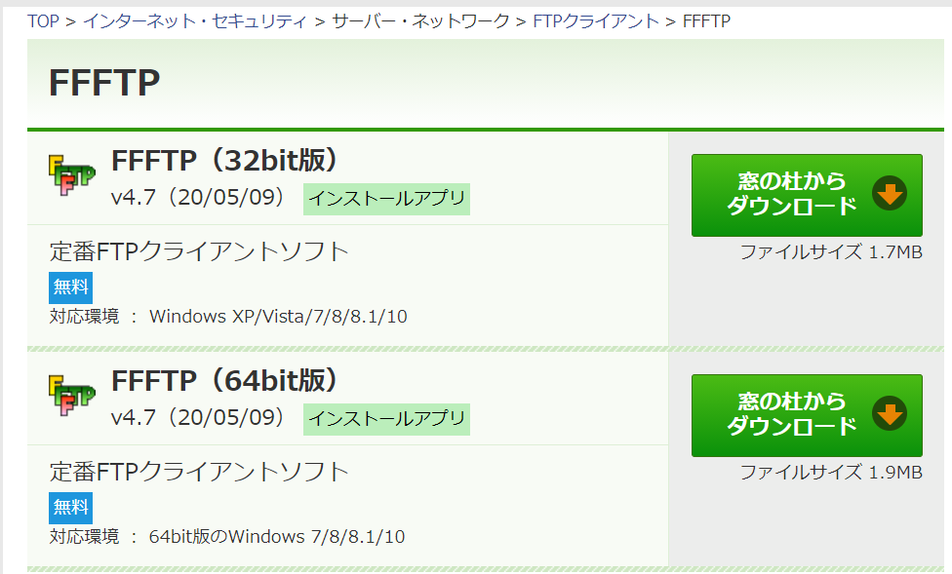
FFFTPのインストール
https://forest.watch.impress.co.jp/library/software/ffftp/

Slide 12
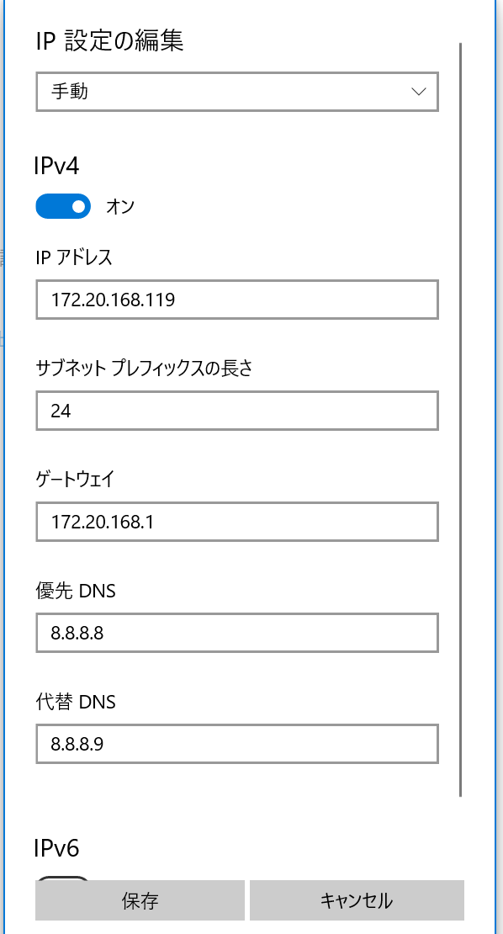
PCからHSP無線LANへ参加

Slide 13
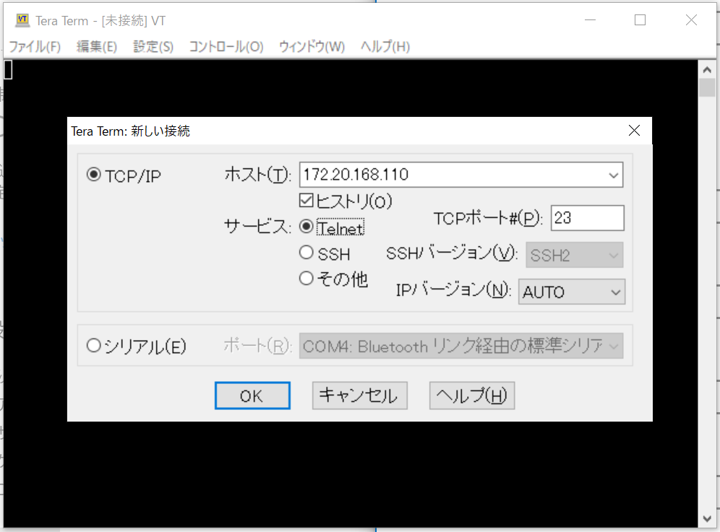
Telnet接続

Slide 14
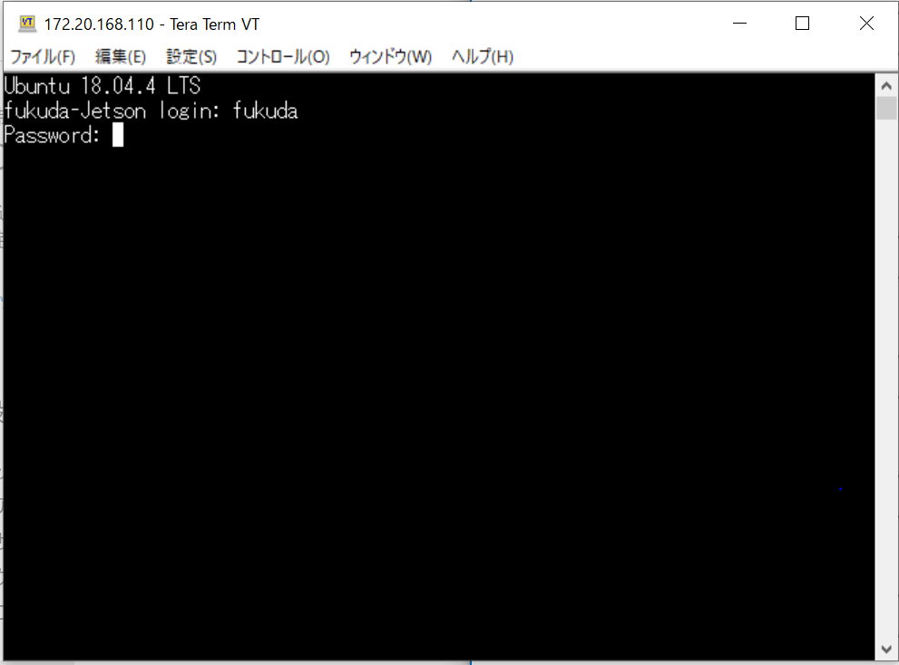
ログイン画面

Slide 15
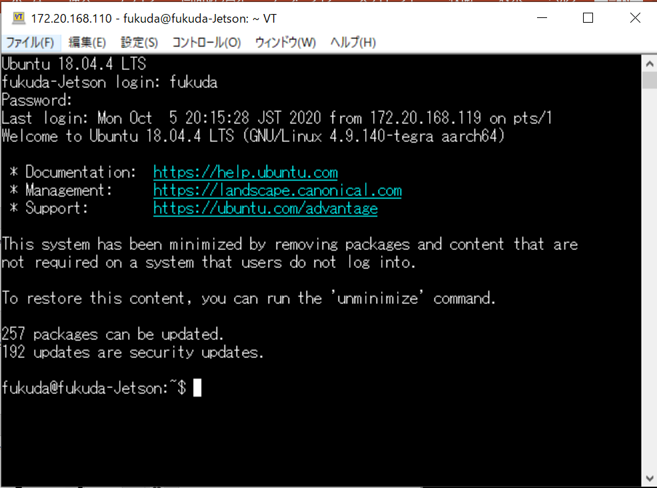
ログイン成功

Slide 16
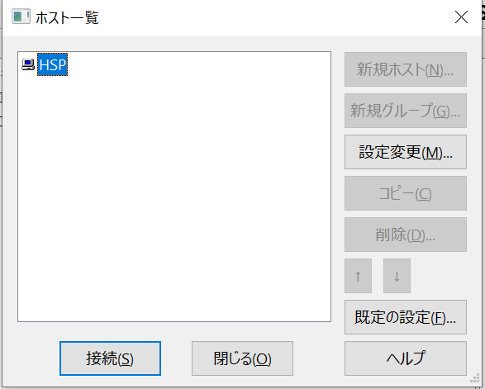
FTP接続

Slide 17
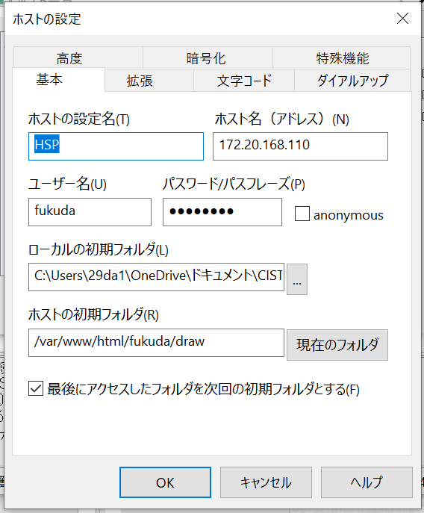
接続設定

Slide 18
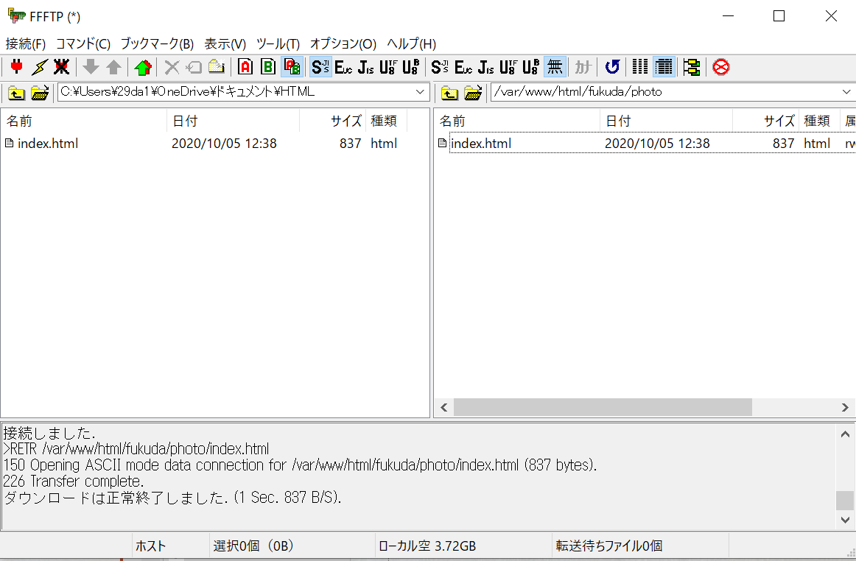
HTMLファイルを転送しよう

Slide 19
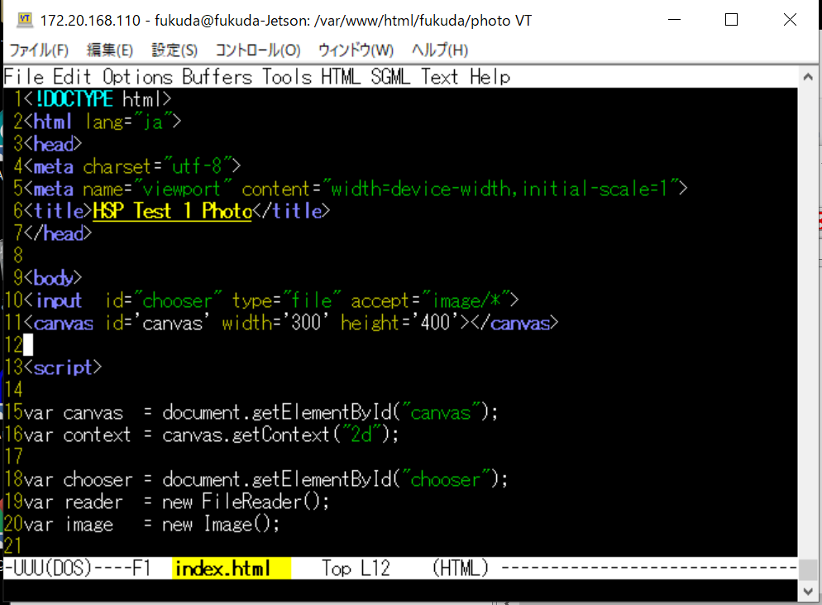
HTMLファイルを編集しよう

Slide 20
参考：インストール済みエディタ
vi: unix標準エディタ
emacs: unix(準)標準スクリーンエディタ

Slide 21
スマートフォンで写真を撮る
TeraTermで
(1) telnetでログインして
(2) /var/www/html/b*****/に移動
(3) sudo mkdir photo
(4) ログオフ
ノートPCの好きなエディタで
(5) 次ページのコードをindex.htmlというファイル名で保存
ノートPCのFFFTPで
(6) 上記(5)で作ったファイルを，上記(3)で作ったディレクトリに転送
スマートフォンのブラウザで
(7) http://172.20.168.110/b*******/photoを訪れる

Slide 22
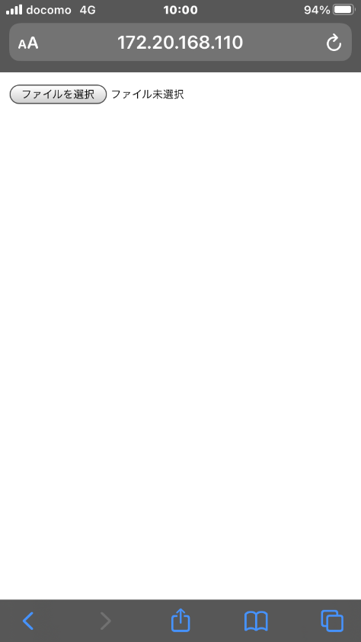
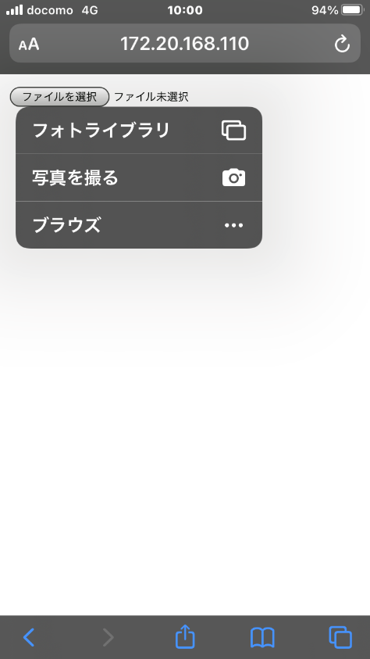
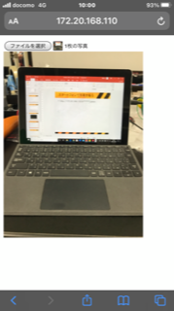
スマートフォンで写真を撮る

Slide 23
「写真を撮る」スクリプト
<!DOCTYPE html>
<html lang="ja">
<head>
<meta charset="utf-8">
<meta name="viewport" content="width=device-width,initial-scale=1">
<title>HSP Test 1 Photo</title>
</head>
<body>
<input id="chooser" type="file" accept="image/*">
<canvas id='canvas' width='300' height='400'></canvas>
<script>
var canvas = document.getElementById("canvas");
var context = canvas.getContext("2d");
var chooser = document.getElementById("chooser");
var reader = new FileReader();
var image = new Image();
chooser.addEventListener("change", () => {
var file = chooser.files[0];
reader.readAsDataURL(file);
});
reader.addEventListener("load", () => {
image.src = reader.result;
});
image.addEventListener("load", () => {
context.drawImage(image, 0, 0, 300, 400);
});
</script>
</body>
</html>

Slide 24
スマートフォンで絵を描く
TeraTermで
(1) telnetでログインして
(2) /var/www/html/b*****/に移動
(3) sudo mkdir draw
(4) ログオフ
ノートPCの好きなエディタで
(5) 次ページのコードをindex.htmlというファイル名で保存
ノートPCのFFFTPで
(6) 上記(5)で作ったファイルを，上記(3)で作ったディレクトリに転送
スマートフォンのブラウザで
(7) http://172.20.168.110/b*******/drawを訪れる

Slide 25
「絵を描く」スクリプト
<!DOCTYPE html>
<html lang="ja">
<head>
<meta charset="utf-8">
<meta name="viewport" content="width=device-width,initial-scale=1">
<title>HSP Test 2 Draw</title>
</head>
<body>
<canvas id='canvas' width='300' height='400'></canvas>
<input id="color" type="color" value="#000000">
<script>
var touching = false;
var startX = 0;
var startY = 0;
var penColor = "#000000";
var penWidth = 1;
var canvas = document.getElementById("canvas");
var context = canvas.getContext("2d");
canvas.addEventListener("touchstart", (e) => {
touching = true;
startX = e.touches[0].pageX - canvas.offsetLeft;
startY = e.touches[0].pageY - canvas.offsetTop;
});
canvas.addEventListener("touchmove", (e) => {
e.preventDefault();
if(touching == true) {
var endX = e.touches[0].pageX - canvas.offsetLeft;
var endY = e.touches[0].pageY - canvas.offsetTop;
context.strokeStyle = penColor;
context.lineWidth = penWidth;
context.lineCap = "round";
context.beginPath();
context.moveTo(startX, startY);
context.lineTo(endX, endY);
context.stroke();
startX = endX;
startY = endY;
}
});
canvas.addEventListener("touchend", (e) => {
touching = false;
});
var color = document.getElementById("color");
color.addEventListener("change", () => {
penColor = color.value;
});
</script>
</body>
</html>

Slide 26
ノートPCにジャイロを搭載している場合
<!DOCTYPE html>
<html lang="ja">
<head>
<meta charset="utf-8">
<meta name="viewport" content="width=device-width,initial-scale=1">
<title>Gyro</title>
</head>
<body>
<div id="txt"> </div>
<script>
var alpha = 0, beta = 0, gamma = 0;
window.addEventListener("deviceorientation", (dat) => {
alpha = dat.alpha;
beta = dat.beta;
gamma = dat.gamma;
});
var timer = window.setInterval(() => {
displayData();
}, 33);
function displayData() {
var txt = document.getElementById("txt");
txt.innerHTML =
"alpha: " + alpha + "<br>"
+ "beta: " + beta + "<br>"
+ "gamma: " + gamma;
}
</script>
</body>
</html>

Slide 27
ノートPCに加速度センサを搭載している場合
<!DOCTYPE html>
<html lang="ja">
<head>
<meta charset="utf-8">
<meta name="viewport" content="width=device-width,initial-scale=1">
<title>Accelaration</title>
</head>
<body>
<div id="txt"> </div>
<script>
var aX = 0, aY = 0, aZ = 0;
window.addEventListener("devicemotion", (dat) => {
aX = dat.accelerationIncludingGravity.x;
aY = dat.accelerationIncludingGravity.y;
aZ = dat.accelerationIncludingGravity.z;
});
v var timer = window.setInterval(() => {
displayData();
}, 33);
function displayData() {
var txt = document.getElementById("txt");
txt.innerHTML = "x: " + aX + "<br>"
+ "y: " + aY + "<br>"
+ "z: " + aZ;
}
</script>
</body>
</html>

